Slide 1

Visual Studio 2013

Slide 2
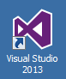
Запуск среды программирования
Для запуска необходимо использовать ярлык на рабочем столе

Slide 3
Создание нового проекта
Каждое задание лабораторной работы выполняется в виде проекта Visual C++.
Для его создания необходимо выполнить следующие пункты:
Файл => Создать => Проект …
В открывшемся окне выбрать слева Установленные => Шаблоны => Visual C++, справа «Консольное приложение Win32».
(см. рисунок на слайде 5)

Slide 4
Создание нового проекта
Имя: название проекта (задания лабораторной работы). Например, Lab4-1, для первого задания четвертой лабораторной работы.
Расположение: путь к папке, в которой будет сохранен проект с заданием (личная папка на диске D). Указать нажатием на кнопку Обзор…
После всех настроек нужно нажать на кнопку ОК. А в следующем появившемся окне нажать кнопку Готово.

Slide 5
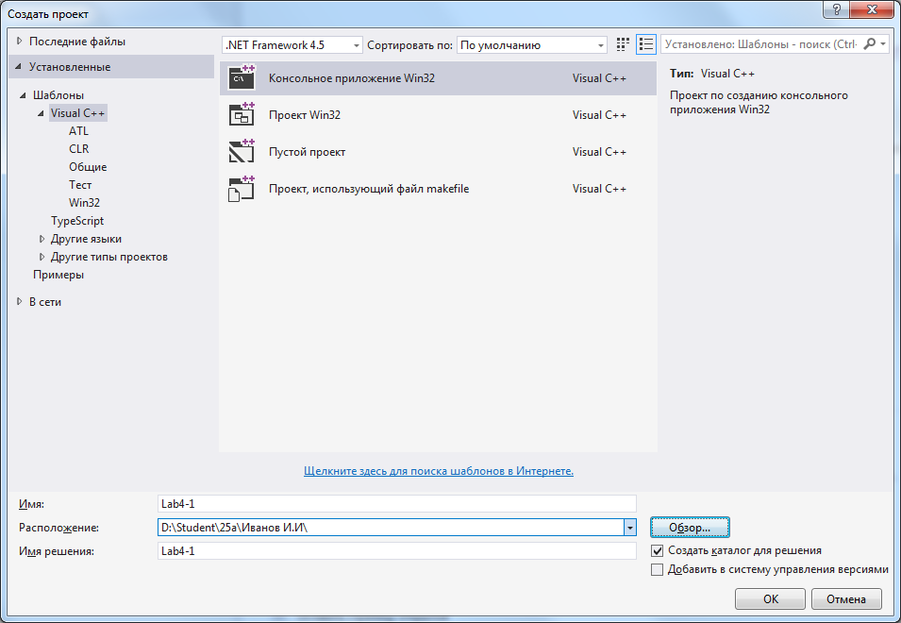
Создание нового проекта
1
3
2
4
5
6

Slide 6
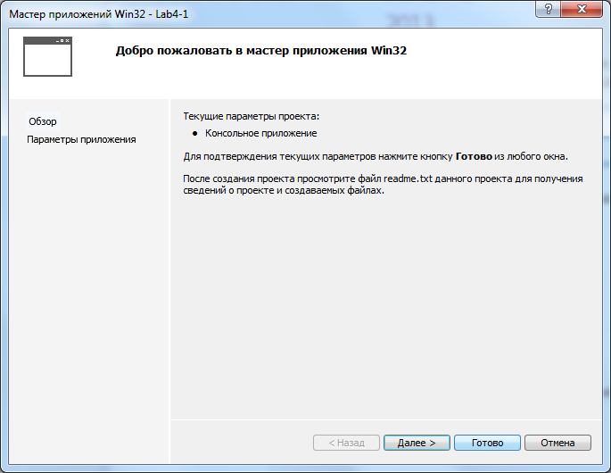
Создание нового проекта
7

Slide 7
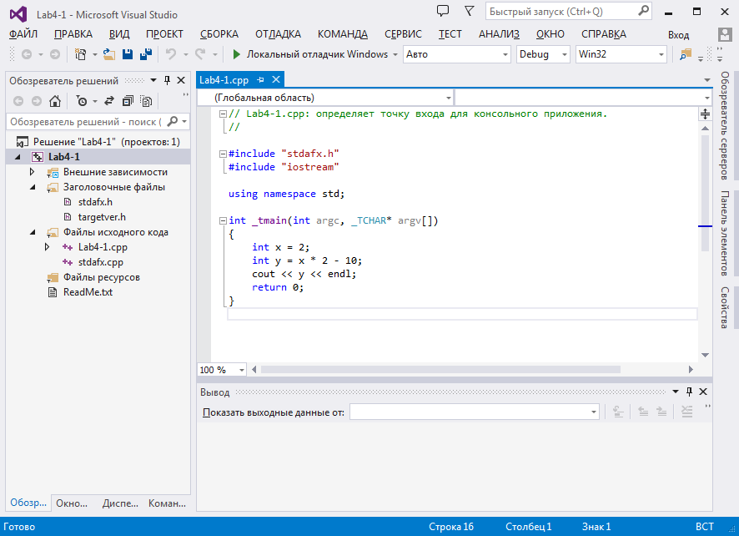
Проект в Visual C++
Служебные слова автоматически меняют цвет
Редактор программного кода
Файл
с программным кодом
Область для вывода информации по синтаксическим ошибкам в программе

Slide 8
Запуск проекта (программы)
Для запуска программы можно делать двумя способами:
обычный запуск программы Ctrl + F5
пошаговый запуск программы F11
При пошаговом запуске программы для того, чтобы выполнилась следующая строка программы, необходимо каждый раз нажимать F11. Для выхода из этого режима нажать Shift + F5.

Slide 9
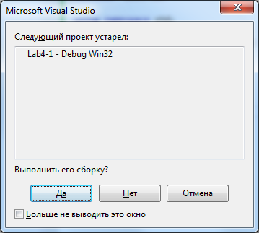
Запуск проекта (программы)
При запуске программы открывается окно «Microsoft Visual Studio» в котором нужно нажать кнопку «Да». Для того, чтобы оно больше не появлялось при следующих запусках программы, можно поставить «галочку» внизу окна «Больше не выводить это окно».

Slide 10
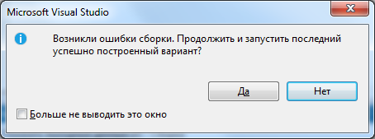
Запуск проекта (программы)
В случае синтактических ошибок в программе, после запуска такой программы на экране открывается окно, в котором нужно нажать кнопку «Нет». И далее искать ошибки в программном коде.

Slide 11
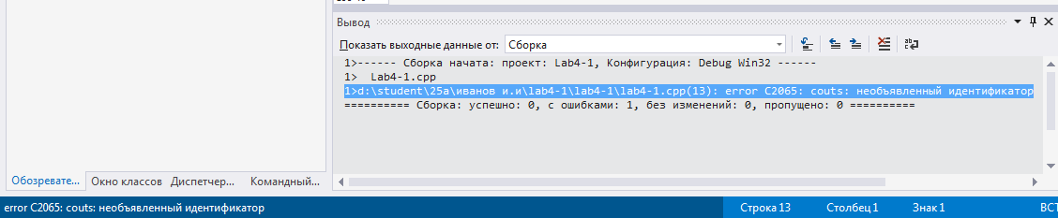
Поиск ошибок в программе
При написании программного кода синтаксические ошибки автоматически подчеркиваются красной волнистой линией. При запуске такой программы список ошибок отображается в области «Вывод» нижней части рабочего окна проекта.
Ошибки (error) необходимо начинать рассматривать
с первой (верхней). Двойное нажатие на строчке
с ошибкой указывает на строку с ошибкой
в программном коде.
error
Двойное нажатие
После двойного нажатия строка выделяется синим и внизу виден текст ошибки

Slide 12
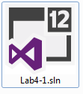
Открытие сохраненного проекта
Для открытия сохраненного проекта необходимо выполнить двойное нажатие мышкой (запуск) файла с иконкой
в папке с проектом.
Далее, если не открылся программный код, то найти файл с программным кодом в левой части окна с проектом и выполнить двойной нажатие на нем.

Slide 13
Название функции | Имя | Примечание
Синус, косинус Тангенс Арктангенс Арксинус Арккосинус Показательная e^{x} Логарифм натуральный Логарифм по основанию 10 Корень квадратный Абсолютное значение Целая часть числа Целый остаток от деления х на у Возведение в степень x^{y} Извлечение корня n-степени | sin(x), cos(x) tan(x) atan(x) asin(x) acos(x) exp(x) log(x) log10(x) sqrt(x) abs(x), fabs(x) floor(x) fmod(x, y) pow(x, y) pow(x,1./n) | Аргумент – вещественный, положительный _____________ x, y – вещественные

Slide 14
Название функции | Имя | Примечание
Синус, косинус | sin(x), cos(x)
Тангенс | tan(x)
Арктангенс | atan(x)
Арксинус | asin(x)
Арккосинус | acos(x)
показательная е^{х} | exp(x)
аргумент функций – вещественный, положительный

Slide 15
Название функции | Имя | Примечание
Логарифм натуральный | log(x)
Логарифм десятичный | log10(x)
Корень квадратный | sqrt(x)
Абсолютное значение | abs(x), fabs(x)
Целая часть числа | floor(x)
аргумент функций – вещественный, положительный

Slide 16

Название функции | Имя | Примечание
Целый остаток от деления х на у | fmod(x,y)
Возведение в степень x^{y} | pow(x,y)
Извлечение корня n-степени | pow(x,1./n)

Slide 17

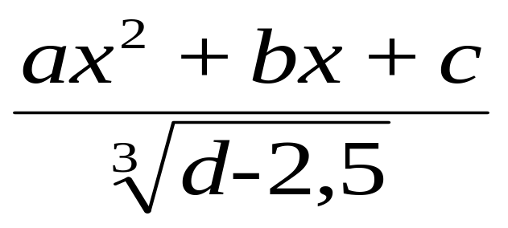

Матем. запись | Запись на С++
 | 2 * a* (-b)
(a *pow( x , 2) + b * x + c) / pow((d - 2.5) , 1. / 3)
 | pow(sin(x) , 2) – cos(pow(x, 3))

Slide 18
Структура программы
# include “stdafx.h”
# include <имя библиотеки>
int _tmain(int argc, _TCHAR* argv[ ])
{
Строки программного кода; // комментарий
/* блок
комментариев */
return 0;
}

Slide 19
Пояснения к программному коду
# include “stdafx.h” – подключение файла, отвечающего за перекомпиляцию;
# include <iostream> – подключение библиотеки ввода-вывода с указанием пути;
# include <math.h> – то же для математической библиотеки;
using namespace std – использовать стандартное пространство имен;
{ } – операторные скобки;
cout<<“summa=”<<summa<<endl – выходной поток, оператор вставки, текстовая константа, оператор вставки, идентификатор, оператор вставки, конец строки;
cin>>slag_1 – входной поток, оператор извлечения, идентификатор.

